Slide 1

CV 리딩 스터디 2팀
2022.05
발표자 : 이성학

Slide 2
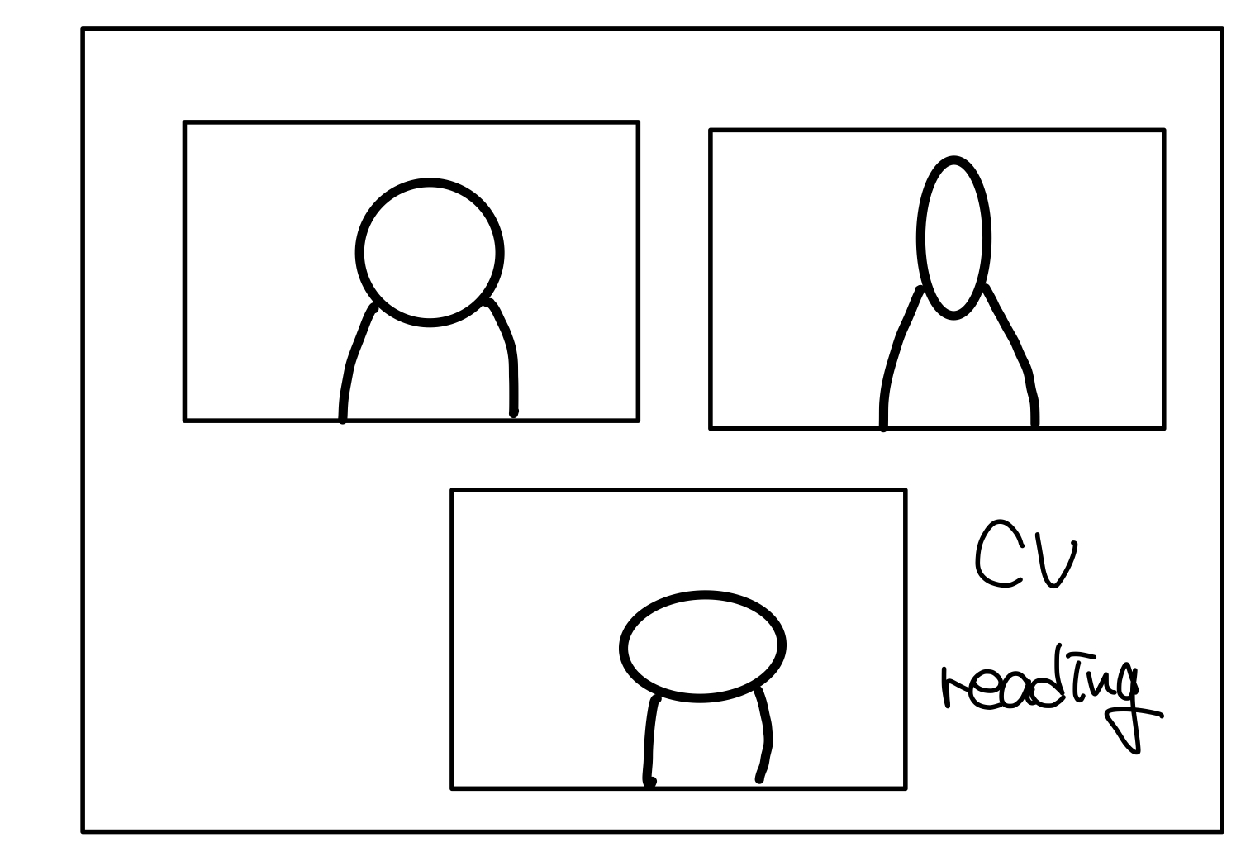
스터디원 소개 및 만남 인증
이나혁(소프트웨어학과)
이성학 (컴퓨터공학과)
조원 (전기전자공학과)

Slide 3
스터디 진행 방안
When : 목요일 6:30 ~ 7:30
Where : 학교 인근 카페 (대면 스터디)
What : 각자 원하는 논문
How : 주마다 한명이 자신이 읽은 논문 리뷰

Slide 4
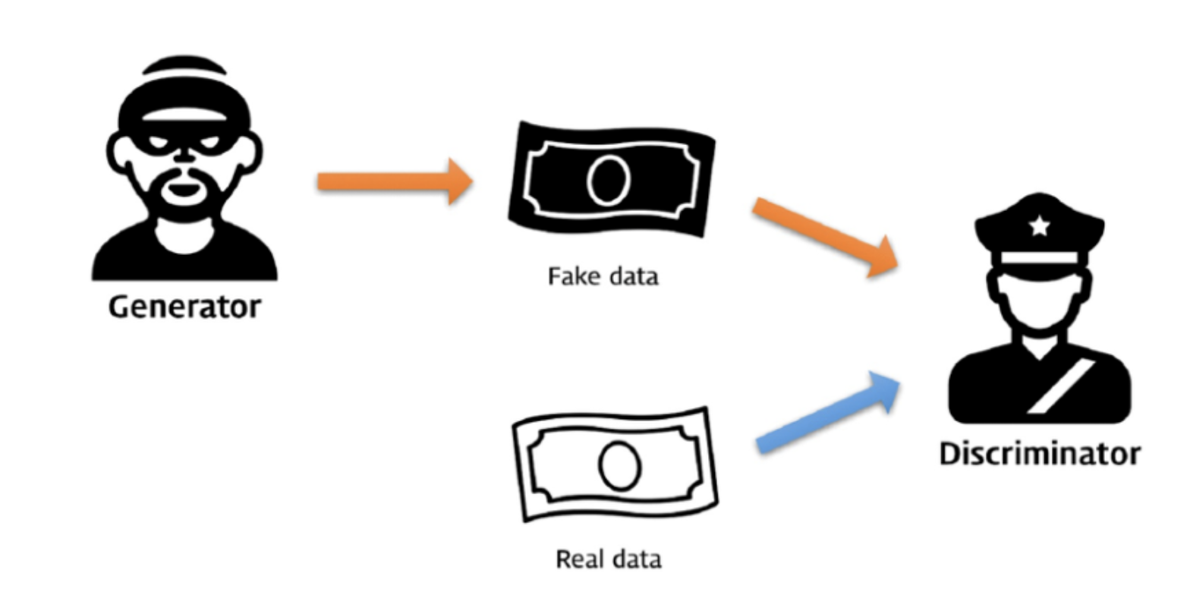
스터디 내용
Notes:
Discriminator : real image가 들어갈 경우 real image라고 인식할 수 있게 학습을 진행하고, fake image가 들어갈 경우 fake image라고 인식할 수 있도록 학습을 진행한다. 이 학습에서는 real image와 fake image만 구별하면 됨으로 binary classification으로 진행되서 output의 차원은 1이다.
Generator : 임의의 이미지를 만들어서 discriminator를 속여 1을 출력할 수 있도록 학습을 진행한다. 학습이 진행될수록 실제와 비슷한 이미지을 만들어서 real과 fake를 구분하지 못하게 하는것이 목표이다.
이 논문에서 제시되는 adversarial nets 프레임워크는 '경쟁'을 컨샙으로, discriminative model을 경찰로 표현하고 generative model을 위조지폐범으로 표현한다. discriminative model은 화폐를 보고 진짜 화폐인지 가짜 화폐인지를 완벽하게 판별하는 것을 목표로 하고 generative model은 경찰이 자신이 만든 지폐를 진짜 지폐라고 생각할 수 있도록 학습을 진행한다. 이러한 경쟁을 계속 진행함으로 어느 순간 진짜 지폐와 가짜 지폐를 구분할 수 없는 즉, 50%로 수렴하게 된다. 이러한 경우가 Abstract에서 언급한 unique solution이다.

Slide 5
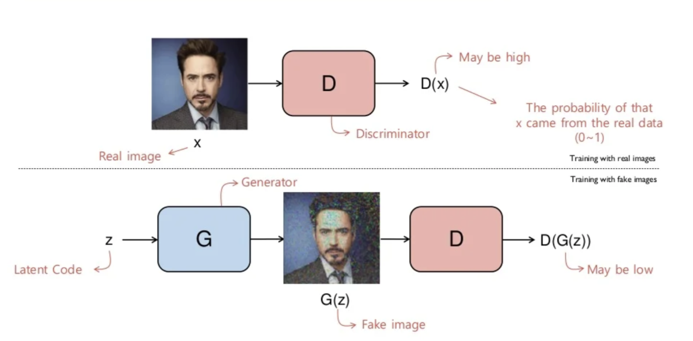
스터디 내용
Notes:
Discriminative Model D(판별기) : 들어온 샘플이 G모델에서 온게 아니라 training data에서 왔을 확률을 추하는 모델
Generative Mode G(생성기) : 데이터 분포를 포착하는 모델
위 논문은 discriminatice model과 generative model을 동시에 학습하는 adversarial process를 만드는 새로운 framework를 제안한다.
discriminator는 진짜 이미지를 판단하고 generator는 discriminator를 속여서 가짜 이미지를 진짜 이미지로 속이도록 학습이 진행 되는데, 이 과정은 minmax two-player game과 유사하다.
저자는 임의의 함수 G와 D의 공간에서 G가 실제 데이터 분포를 잘 커버하고 D가 가짜와 진짜를 구분하지 못하는 unique solution이 존재한다고 한다.
딥러닝은 인공지능 영역에 마주하는 다양한 데이터들에 대한 확률분포를 타나내는 고차원적인 모델을 찾아내는 것이다. 지금까지 딥러닝에서의 성공은 고차원적이고 방대한 센서 인풋을 한 클래스에 맵핑하는 discriminative model에 연관되고있다. 이러한 성공은 well-behaved gradient를 갖는 선형 활성화 함수를 사용하는 backpropagation과 dropout을 기반으로 하고있다.
Deep generative mdel은 maximum likelihood estimation과 연관된 전략에서 발생하는 많은 다루기 어려운 확률계산을 근사하는데 어렵고 generative context에서는 활성화 함수의 이점을 사용할 수 없다는 어려움이 있어서 덜 임팩트가 있어왔다.
==> adversarial nets framwork에서 제안되는 generative model은 이러한 어려움에 대항할 수 있다.

Slide 6
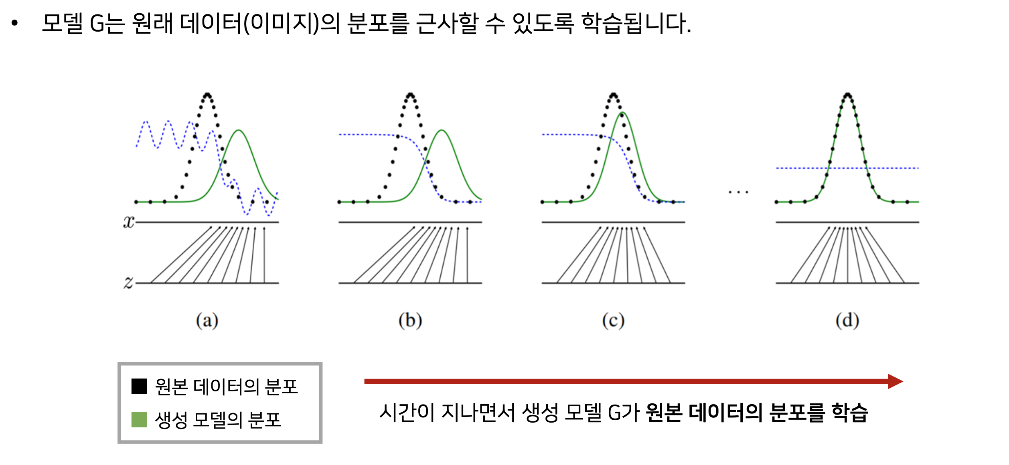
스터디 내용

Slide 7
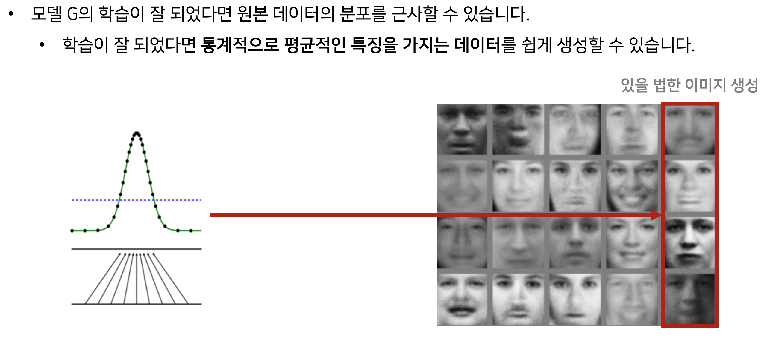
스터디 내용

Slide 8
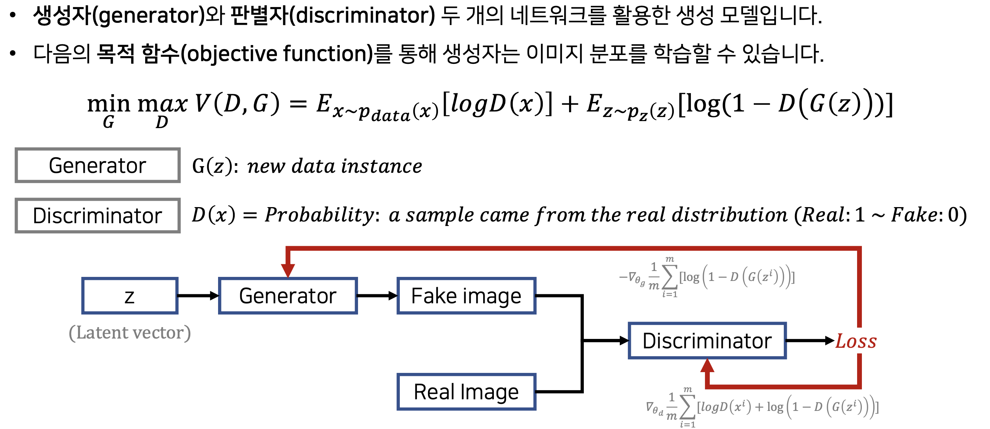
스터디 내용
Notes:
generator의 분포 pg를 x에 대해 학습시키기 위해 input noise변수에 대한 prior(사전분포) pz(z) 정의한 뒤, 그 노이즈변수의 데이터 공간에 매핑을 G(Z;θg)로 나타낸다. 이때 G는 파라미터 θg를 갖는 미분가능한 MLP이다. 또한 scalar 값(확률)을 출력하는 또다른 MLP인 D(X;θd)를 정의한다. D(x)는 입력된 샘플이 pg가 아닌 실제 데이터 분포로부터 얻어졌을 확률을 계산한다.
D가 true 데이터와 생성데이터에 대해 적절한 label을 할당하도록 하는 확률을 최대화 하게끔하고 이와동시에 G가 log(1-D(G(z)))를 최소화하도록 훈련시킨다. 수식은 다음과 같다.
expectation
sampling

Slide 9
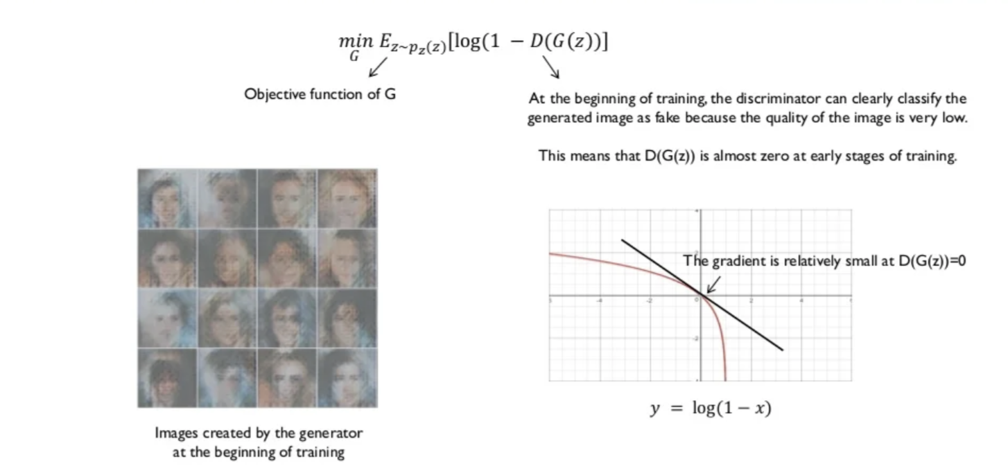
스터디 내용

Slide 10
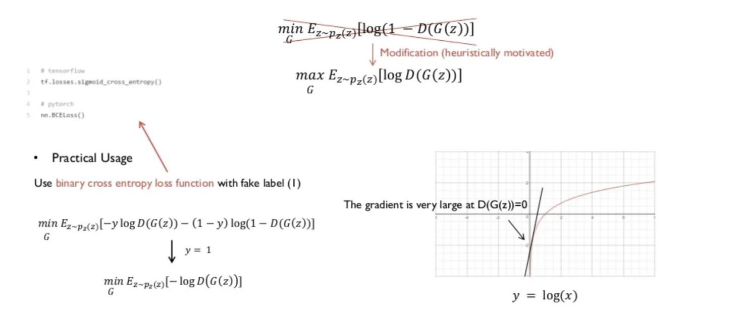
스터디 내용

Slide 11
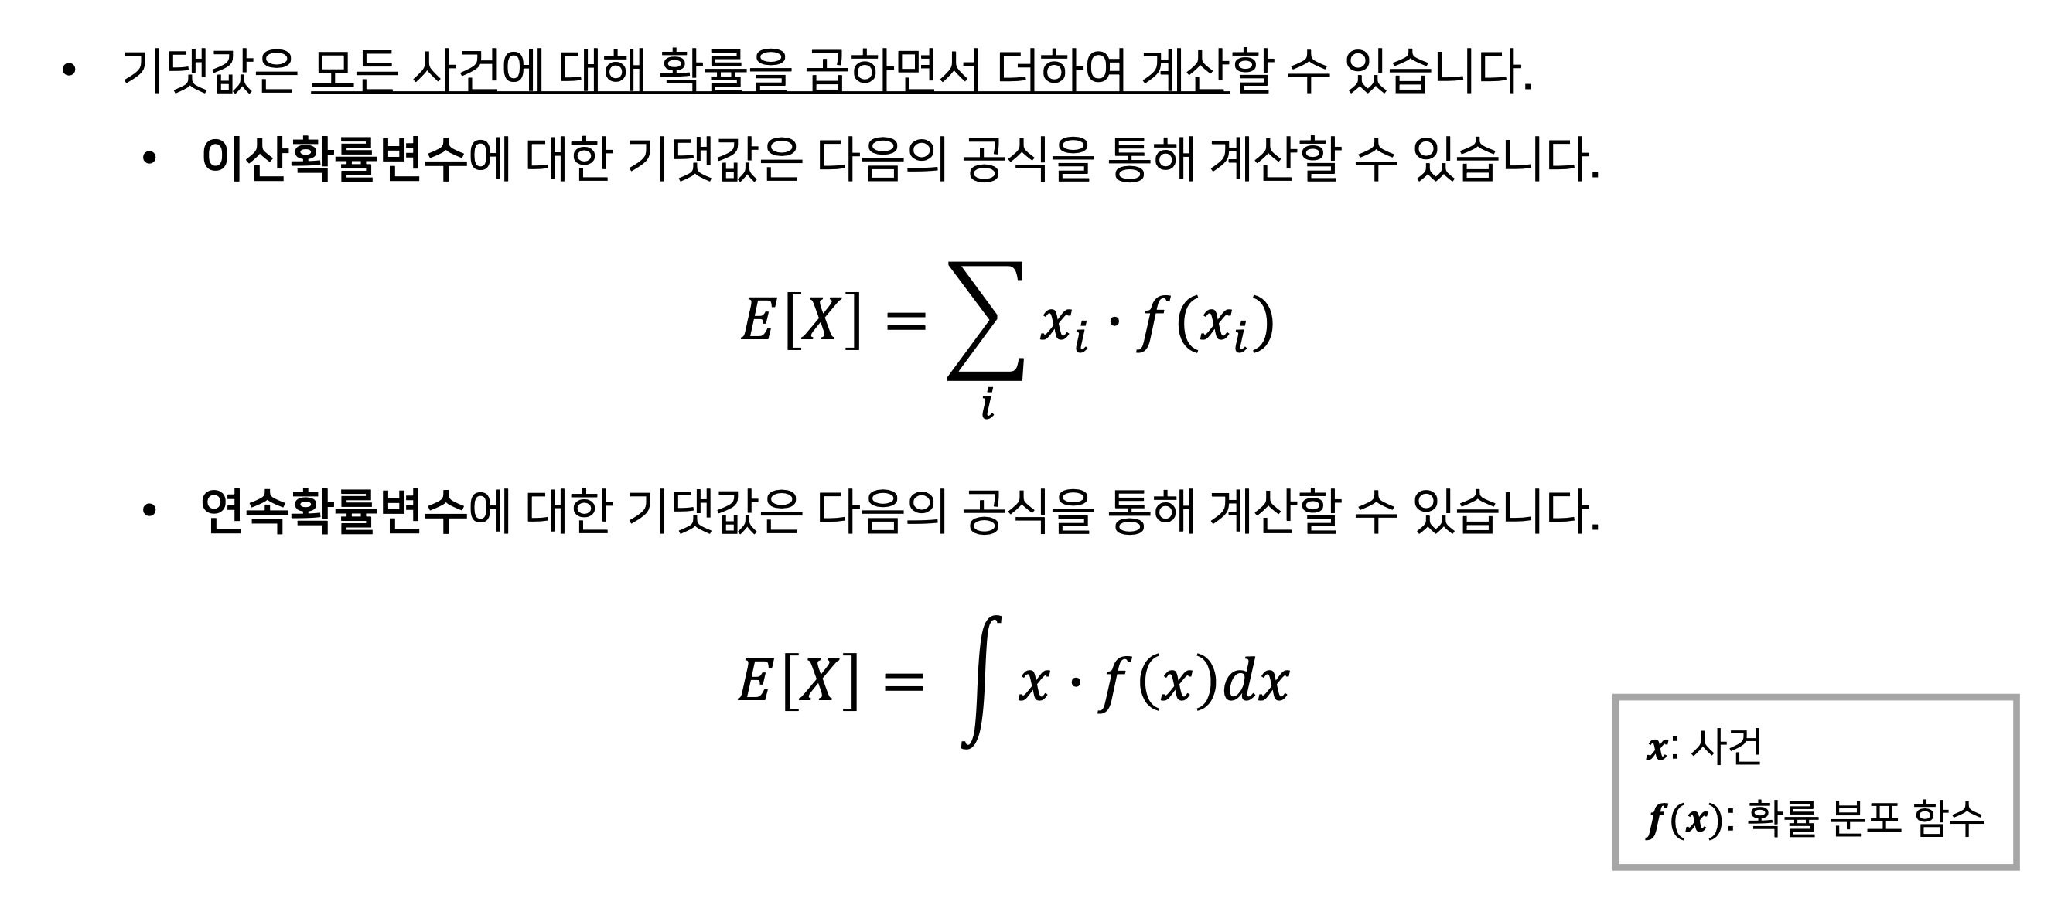
스터디 내용

Slide 12
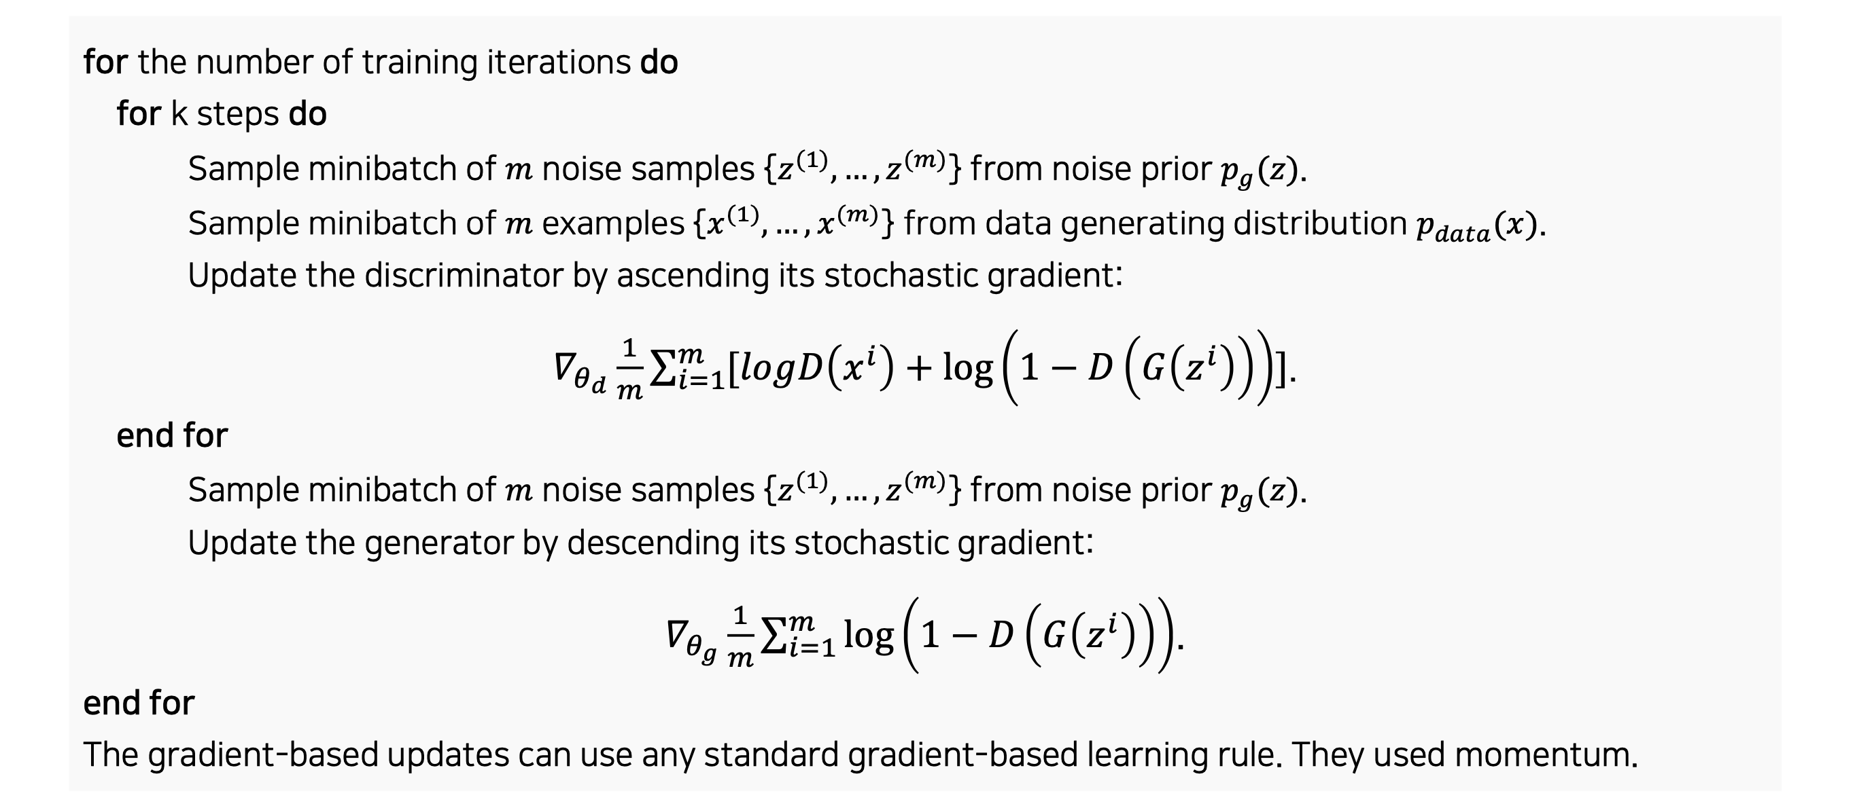
스터디 내용

Slide 13
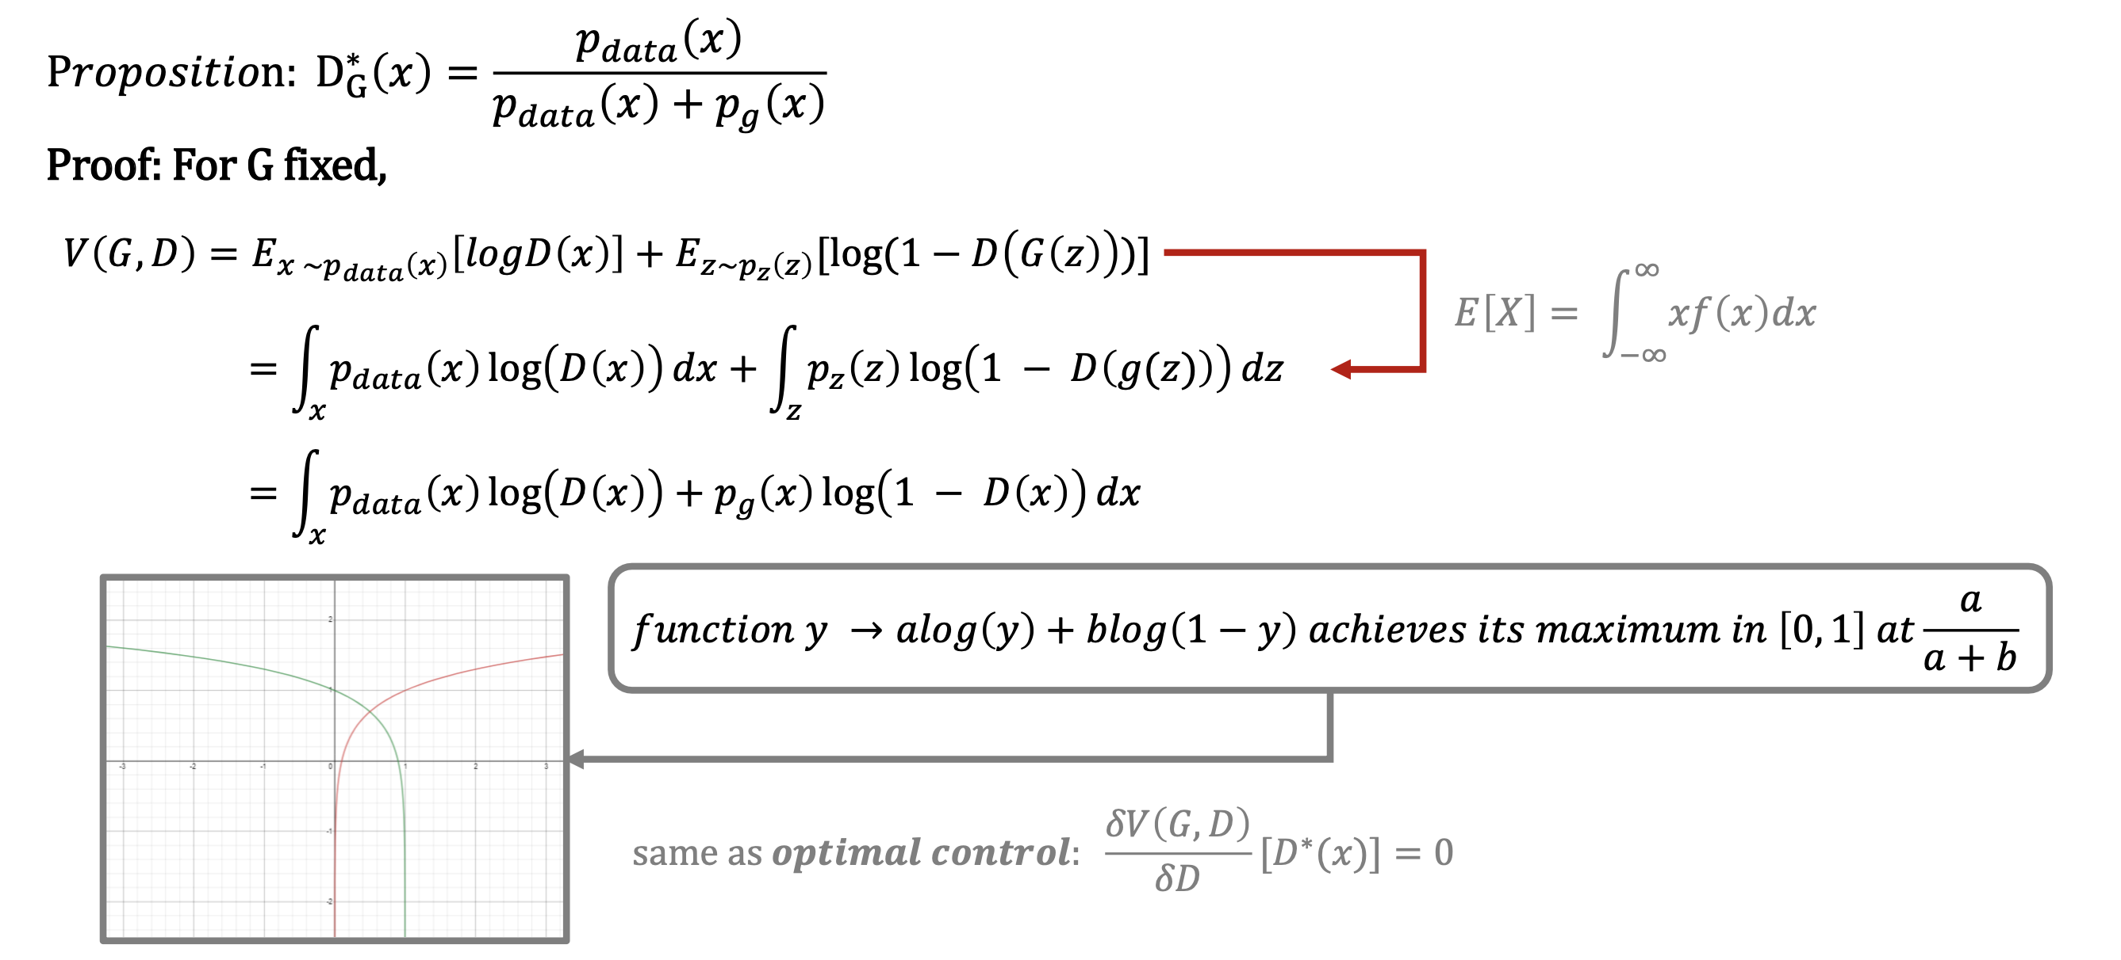
Global optimality

Slide 14
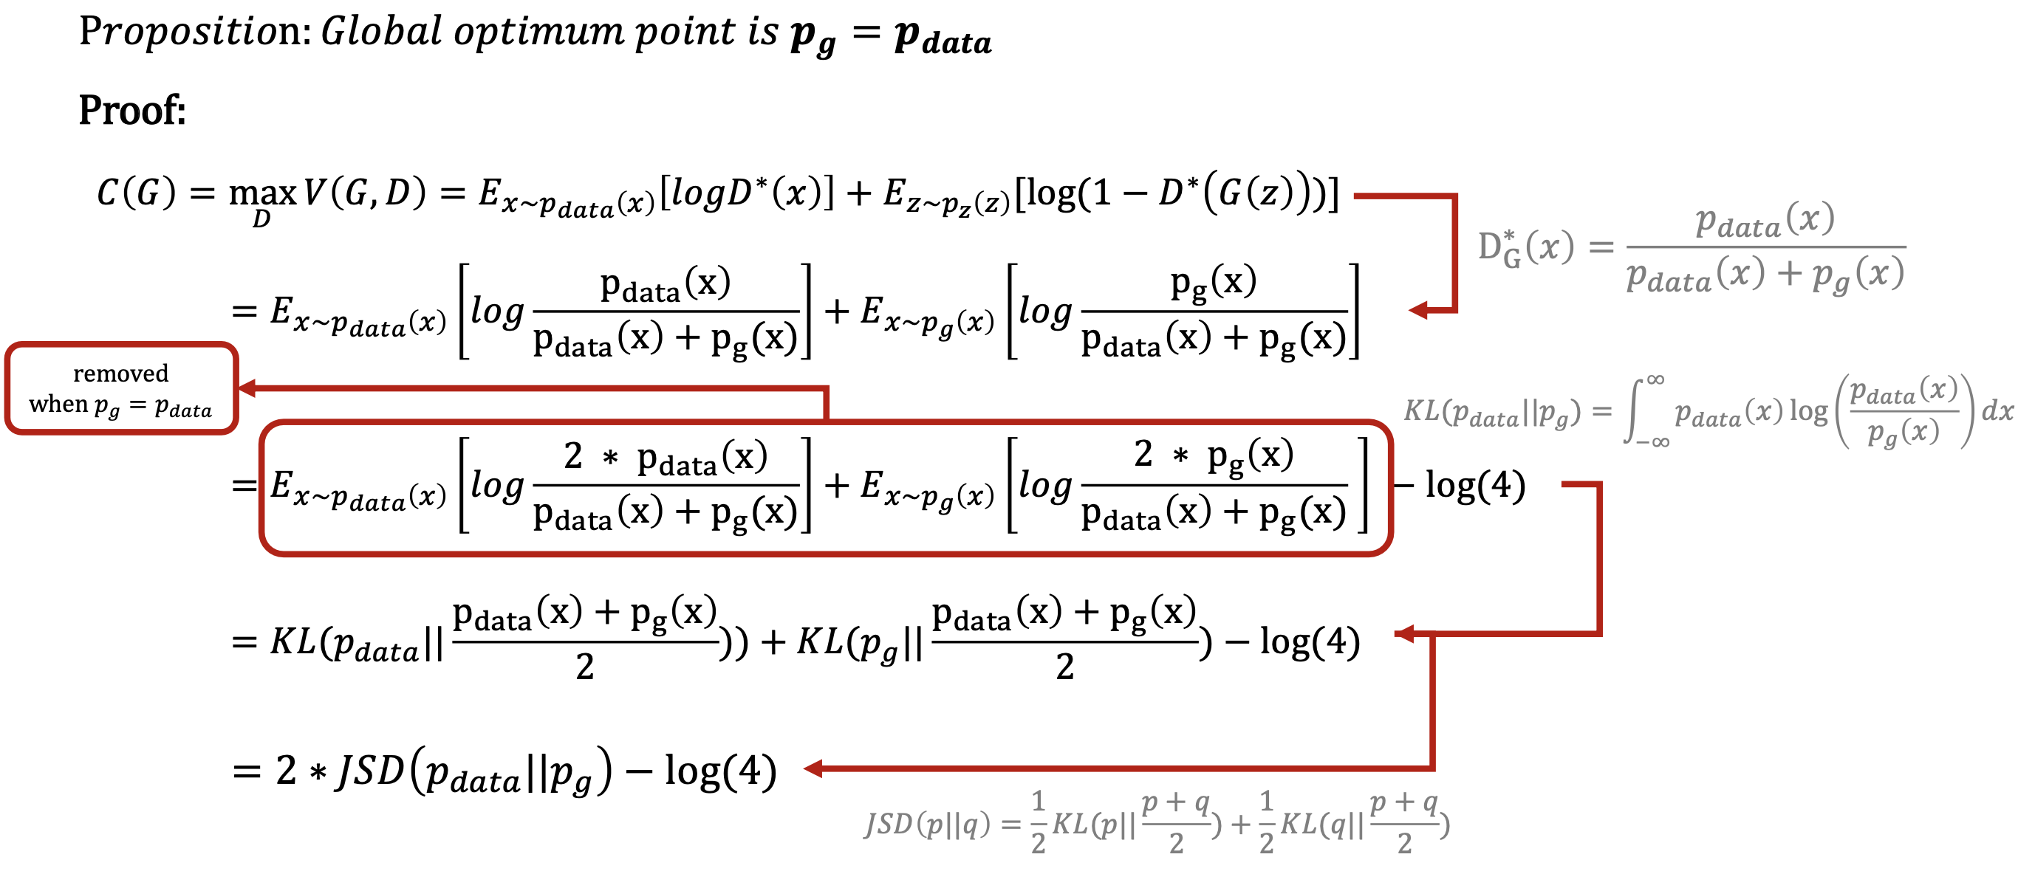
Global optimality

Slide 15
감사합니다

